Slide 1

17 Νοεμβρίου: Μνήμη και Σύγχρονη Ελλάδα
Σύντομη Παρουσίαση

Slide 2


Slide 3


Slide 4


Slide 5
Η Σημασία της Επετείου
Σύμβολο δημοκρατίας και αντίστασης
Μνήμη που συνδέει το παρελθόν με το παρόν
Αφορμή για δημόσιο διάλογο

Slide 6


Slide 7


Slide 8
Σύγχρονη Πολιτική Κατάσταση
Πολιτική πόλωση
Ζητήματα λογοδοσίας και αστυνόμευσης
Χαμηλή εμπιστοσύνη στους θεσμούς

Slide 9


Slide 10


Slide 11
Κοινωνικό και Οικονομικό Πλαίσιο
Ανεργία και επισφάλεια νέων
Αύξηση κόστους ζωής
Ανισότητες και κοινωνικές πιέσεις

Slide 12


Slide 13
Ρόλος της Νεολαίας
Υψηλή κινηματική συμμετοχή
Χαμηλή εμπιστοσύνη στα κόμματα
Σύνδεση αιτημάτων με το «Ψωμί – Παιδεία – Ελευθερία»

Slide 14


Slide 15
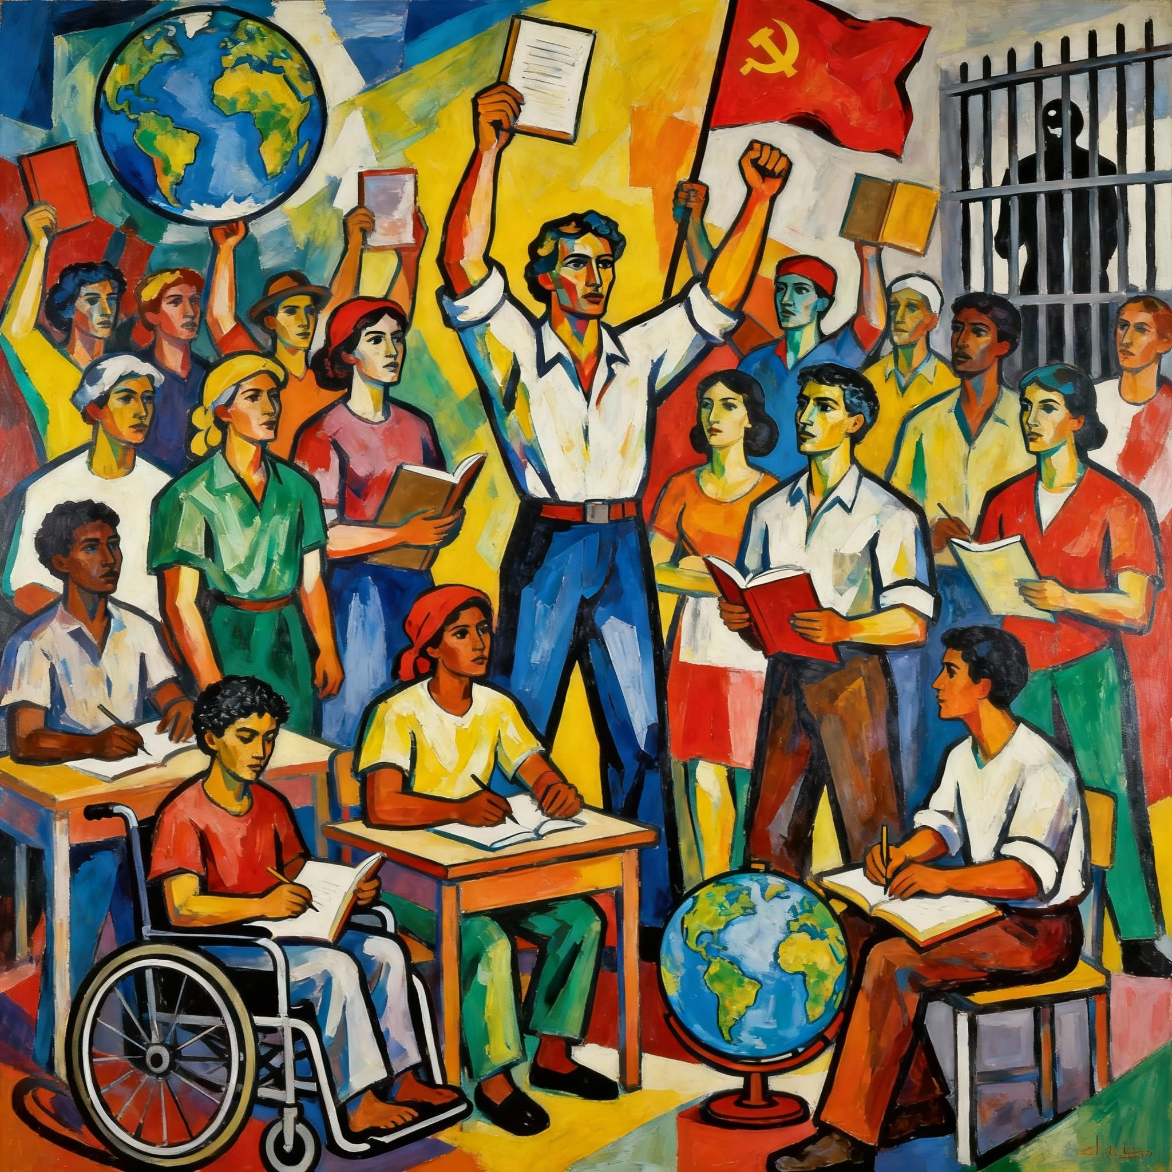

Slide 16
Η Μνήμη ως Πεδίο Αντιπαράθεσης
Διαφορετικές πολιτικές αναγνώσεις της ιστορίας
Συγκρούσεις για το νόημα του Πολυτεχνείου
Ερώτημα: πώς διδάσκουμε τη δημοκρατία σήμερα;

Slide 17
Κεντρικό Μήνυμα
Η δημοκρατία δεν θεωρείται δεδομένη
Απαιτεί συμμετοχή, ευθύνη και διάλογο
Η μνήμη του Πολυτεχνείου μάς καλεί να κοιτάμε το παρόν

Slide 18


Slide 19

17 Νοεμβρίου 2025

